Slide 1


Slide 2
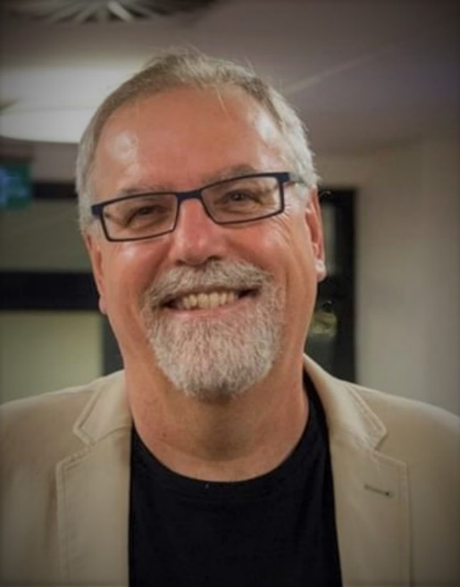
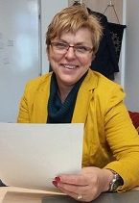
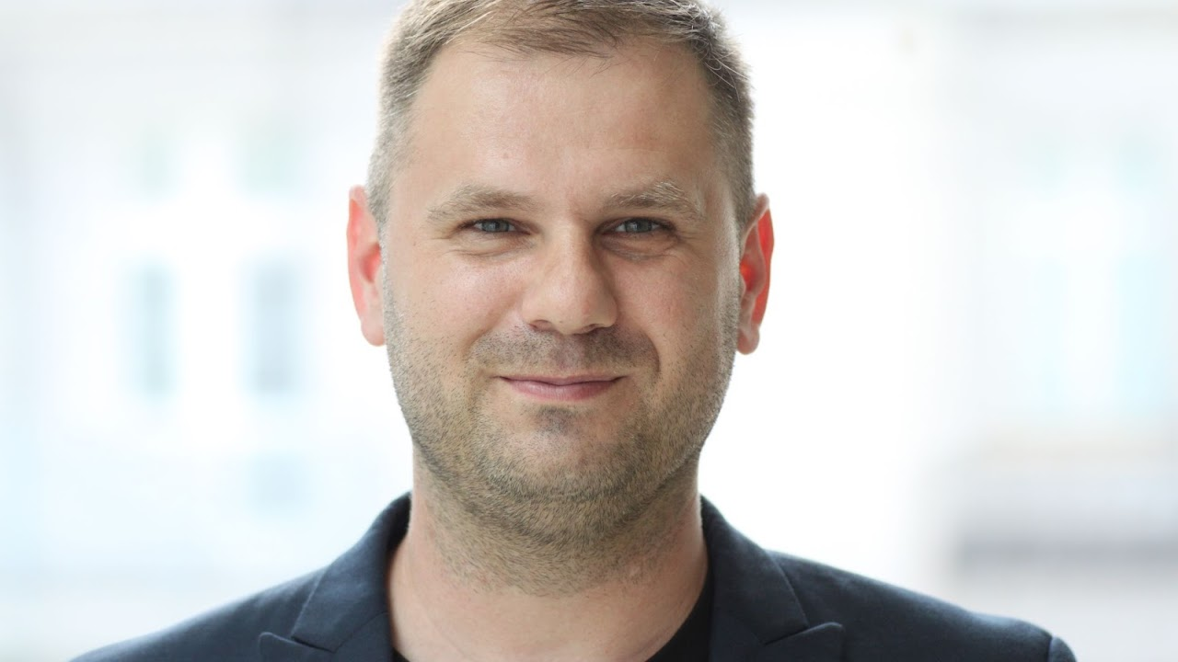

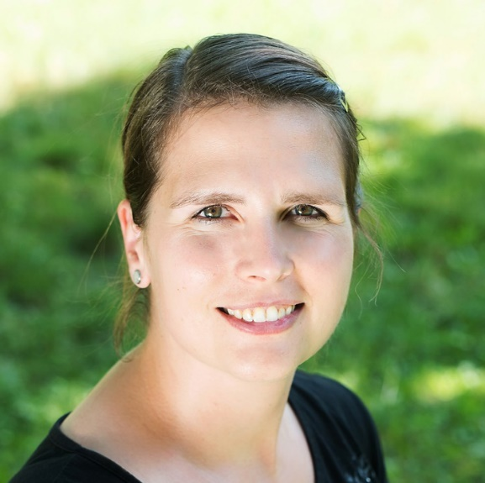
Tým pracovníků UP v Olomouci
Pedagogická fakulta,
Ústav speciálněpedagogických studií
prof. Mgr. PaedDr. Jan Michalík, Ph.D.
hlavní řešitel projektu
PaedDr. Pavlína Baslerová, Ph.D.
vedoucí metodička ŠVP a RVP
Mgr. Jaromír Maštalíř, Ph.D.
metodik publikačních výstupů
Bc. Veronika Smoláková
vedoucí metodička CTP/STP
Mgr. Daniela Maštalířová, DiS.
supervizorka CTP/STP

Slide 3
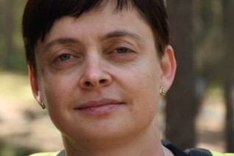
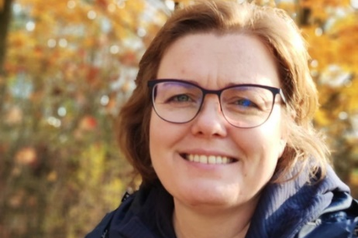
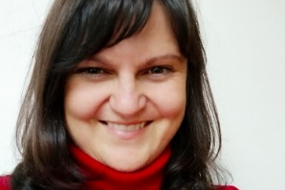
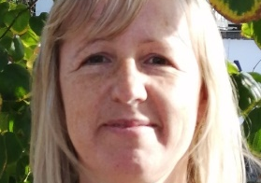
Tým pracovníků UP v Olomouci
Pedagogická fakulta,
Ústav speciálněpedagogických studií
Mgr. Lucie Hrabalíková
pracovnice tranzitní podpory
Mgr. Barbora Vlachová
finanční manažerka projektu
Mgr. Lucie Loutocká
pracovnice analýz, ŠVP a RVP
Mgr. Libuše Stýskalová, Ph.D.
pracovnice tranzitní podpory

Slide 4
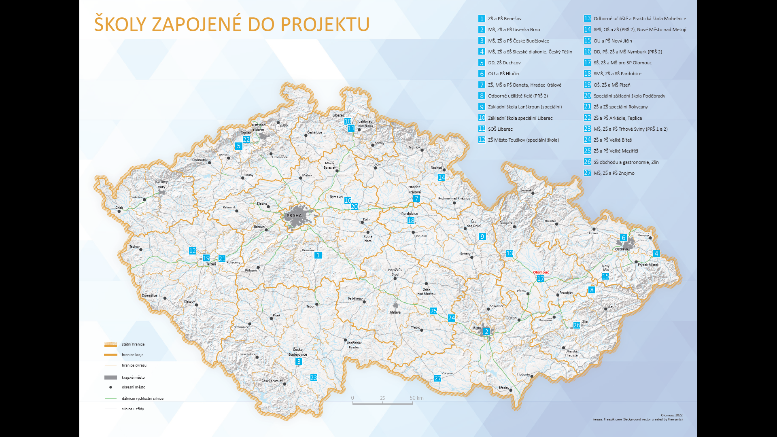

Slide 5
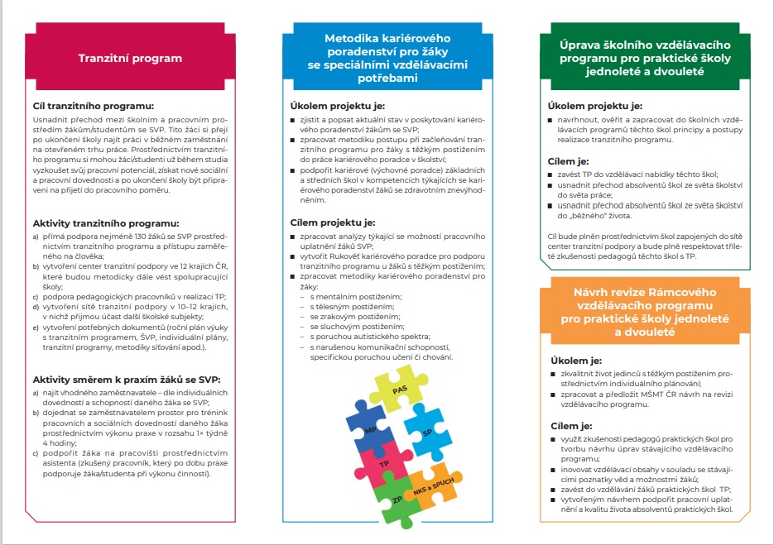

Slide 6



Analýzy
Analýza uplatnitelnosti absolventů s těžkým postižením na trhu práce v ČR (pro 12 krajů)
Atlasy porovnávající oblast vzdělávání a zaměstnanosti osob se ZP v ČR
Metodiky
Metodika kariérového poradenství
pro pedagogické pracovníky pracující se
žáky se SVP
(6 metodik pro vybrané skupiny postižení)
RUKOVĚŤ KARIÉROVÉHO PORADCE ŽÁKŮ SE SVP – Individuální plánování a tranzitní programu
(včetně 12 krajských mutací)

Slide 7
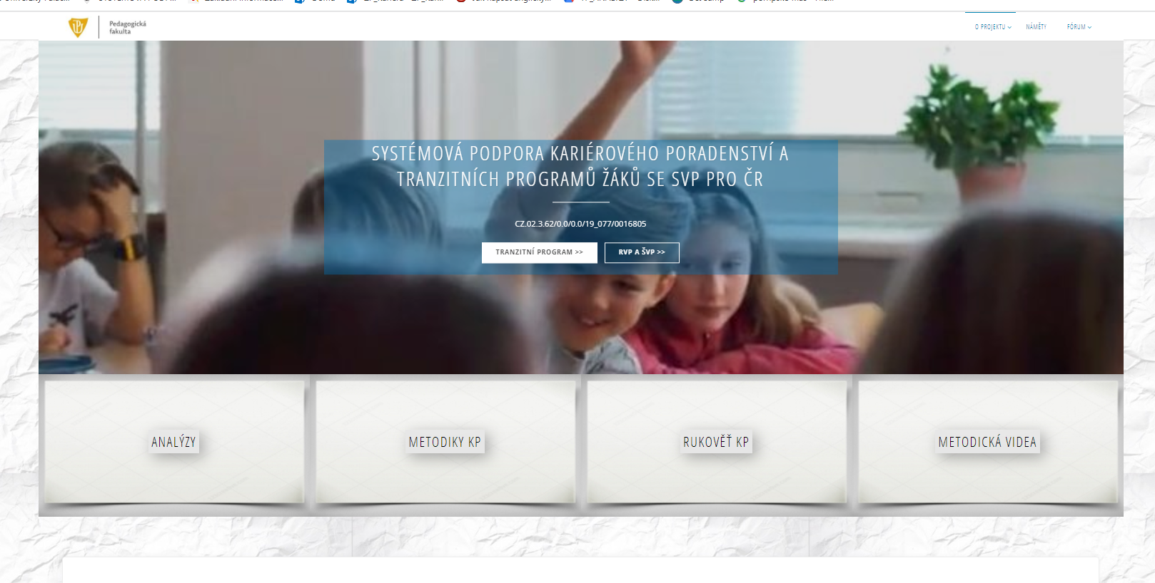
Zde budou k dispozici publikační výstupy projektu
Zde bude vloženo celkem
6 metodických videí
k tranzitnímu programu
- podzim 2022
(aktuálně vložena 2 videa)
https://karierazp.upol.cz/

Slide 8
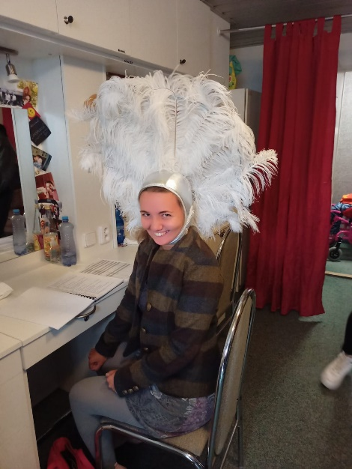
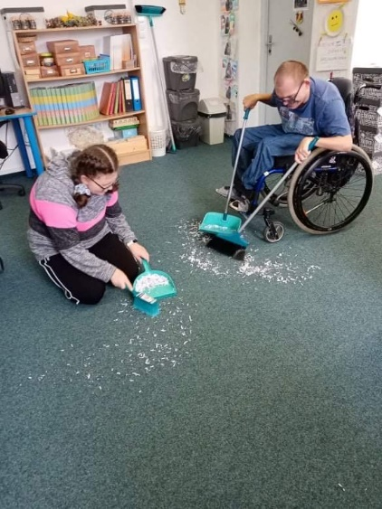
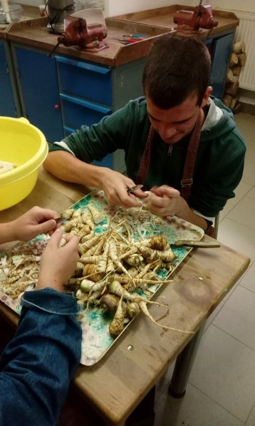
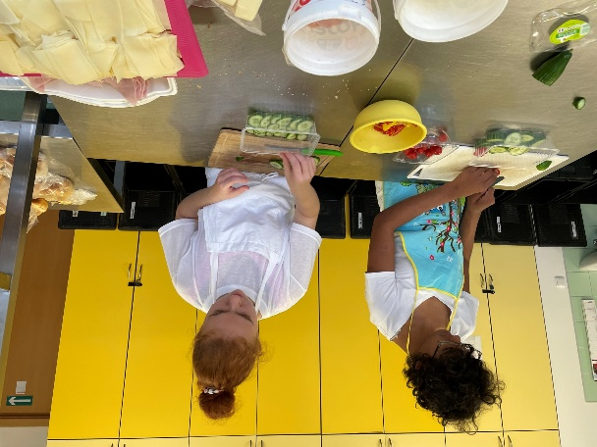
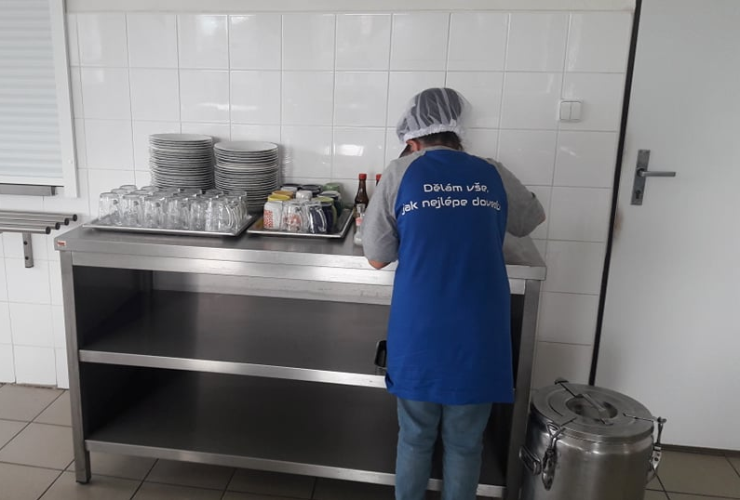
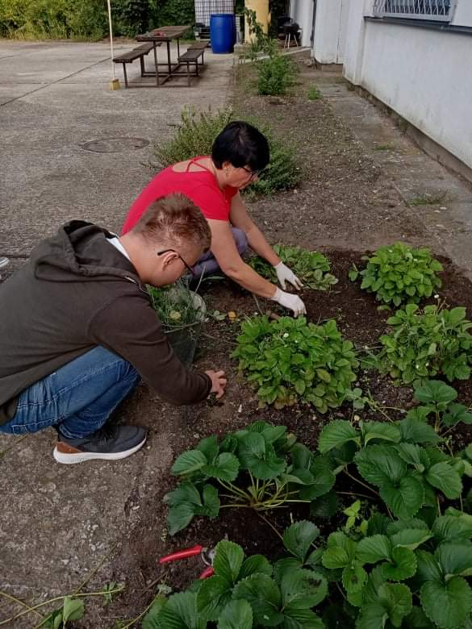
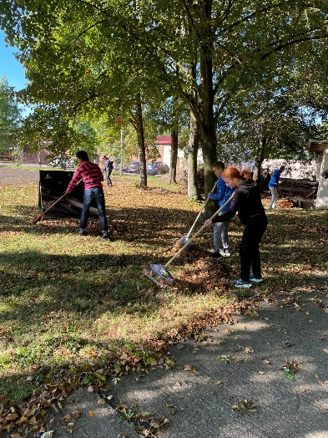
Tranzitní program

Slide 9
Výstupy cíle 1
Tranzitní program probíhá v 27 školách v celé ČR
Portfolia TP u min. 130 žáků se SVP
Inovované ŠVP (tranzitní program)
6 metodických videí zaměřených na seznámení odborné veřejnosti s principy a zákonitostmi TP
Zahraniční stáže
Workshopy a semináře
Rukověť kariérního poradce praktické školy jednoleté a dvouleté

Slide 10

Tranzitní program
Usnadňuje mladým lidem s postižením přechod (transition planning):
ze školy do pracovního prostředí;
ze školy do samostatného (samostatnějšího) způsobu života.

Slide 11

Tranzitní program ve školství
Podpora žákům a studentům s SVP navštěvující:
  základní školy a školy dle § 16;
  praktické školy jednoleté či dvouleté;
  učební obory typu E.
Tranzitní program je poskytován po dobu studia daného žáka se SVP.

Slide 12

Škola je důležitý partner TP
Metodik (pedagog, kariérový poradce, výchovný pracovník) => přístup zaměřený na člověka => PLÁN PŘECHODU.
Techniky: Plánování zaměřené na člověka (např. Profil na jednu stranu, Moje sny, Kruh podpory, MAPA, Cesta, Akční plán).
TP jako součást ročního plánu dle individuálního nastavení ŠVP školy.
Tranzitní program je součástí ŠVP.
Důležitá funkce v TP – pracovní asistent (má významnou roli v procesu učení – podporuje žáka v rozvoji pracovních a sociálních dovedností).

Slide 13

CÍL TP - směrem k samostatnému způsobu života
Podpořit žáka v mapování jeho dovedností a schopností - co mám rád, s čím potřebuji pomoc, jak si představuji svůj život po ukončení školy, aj.
Přechodové domény – vzdělávání, práce, domov, rodina, komunita, volný čas, apod.
Rozvíjet žákovi dovednosti a schopnosti (komunikace, péči o sebe, péči o domácnost, apod.) v prostředí školy.
Usnadnit žákovi přechod ze školy do běžného způsobu v života dle jeho individuálních dovedností a schopností.

Slide 14

CÍL TP – samostatný způsob života s akcentem na získání zaměstnání
Podpořit žáka v mapování jeho dovedností a schopností - co mám rád, s čím potřebuji pomoc, jak si představuji svůj život po ukončení školy, aj.
Přechodové domény – vzdělávání, práce, domov, rodina, komunita, volný čas, apod.
Umožnit vyzkoušet si práci (různé typy práce) v běžném prostředí prostřednictvím individuální praxe.
Usnadnit žákovi přechod ze školy do běžného způsobu v života dle jeho individuálních dovedností a schopností. S důrazem na získání pracovních dovedností a zkušenosti (co znamená chodit do práce - práva a povinnosti spojené se zaměstnáním - pravidelná a včasná docházka, domlouvání dovolené apod.).
Získat a rozvíjet pracovní a sociální dovednosti potřebné pro uplatnění na trhu práce (komunikace se spolupracovníky, cestování do zaměstnání, nácvik pracovního pohovoru, apod.).

Slide 15

SPOLUPRÁCE
ŠKOLA
ŽÁK
RODINA
ZAMĚSTNAVATELÉ
SOCIÁLNÍ SLUŽBA
ÚŘAD PRÁCE
JINÉ ORGANIZACE

Slide 16

Děkujeme Vám za pozornost.
www.karierazp.upol.cz
daniela.mastalirova@upol.cz
jaromir.mastalir@upol.cz
veronika.smolakova@upol.cz
Systémová podpora kariérového poradenství a tranzitních programů žáků se SVP pro ČR
CZ.02.3.62/0.0/0.0/19_077/0016805

Slide 17


